Slide 1


음원 인기도 예측

Slide 2


교육목표: 과제 수행
CONTENTS
CONTENTS
1
머신러닝 , 딥러닝

Slide 3

머신러닝 과제
머신러닝 모델 프로세스
Raw
Data
A
전처리된
데이터
B
C
데이터 전처리
모델 생성/훈련
추세선
예측 / 검증
예측결과
universal_top
spotify_songs
1
결측치 제거 / 특성 계절 컬럼 추가
인기도 출력
3
모델 생성
6
모델 선정
데이터 결측치 제거 - 방법: 0.00001 비율 이상 결측치 데이터 값 제거
음원 발매일 -> 계절 컬럼 변경
- 방법: 한국민족문화대백과사전 내 계절 구분 기준 활용
3,4,5월→봄, 6,7,8→여름과 같이 변환
- 이유: 계절 별 인기있는 음악 파악
- Label Encoding
(문제지 활용)
- 활용모델: RandomForestRegressor
- 정규화 필요 X
target features의 상관관계가 높은 파라과이(PY)의 가을 모델 선정
4
모델 컴파일
7
예측
2
(문제지 / 답지 엮기)
- n_estimators는 50으로 설정
딥러닝에서 얻은 loudness, valence, tempo를 선정된 모델의 input 값으로 넣어서 인기도 예측
데이터 그룹바이 / 데이터 분리
그룹바이 특성 선정
- 국가, 계절 기준 그룹바이
- 해결: 상관관계로 확인
데이터 분리
- 학습(80%) 검증(20%)
5
모델 훈련
학습
- features(문제지) = numeric value인 칼럼 전부
- label(정답지) = popularity

Slide 4
딥러닝 과제
딥러닝 모델 프로세스
Raw
Data
A
전처리된
데이터
B
C
데이터 전처리
모델 생성/훈련
추세선
예측 / 검증
예측결과
음원 데이터
1
3
모델 생성
출력
데이터 변환
1. 음원 데이터 파일 mp3 -> wav 변환
- 이유: wav는 원본 음질이 그대로 유지되어 정확한 음향분석에 적합
2. 음원 데이터 통합 및 정리
-음원데이터 csv파일로부터 곡별 sportify_id와
오디오 특성 매칭
3. 오디오 특성 정규화
- 이유: 오디오 특성들의 값의 범위가 각기 다르고,
사람 귀와 유사한 방식으로 소리 인식하기 위함
- 해결: mel_scaler 사용 -> Mel-spectrogram형태로
정규화
(문제지 활용)
- 모델생성: CNN 기반 - Sequential() / Dense
6
모델 추론 및 예측
4
모델 컴파일
사용자가 업로드한 음원 파일 활용해 해당 음원의 loudness, valence, tempo 예측
(문제지 : Mel-spectrogram 형태의 음원 데이터 / 답지: 실제 오디오 특성 값 엮기)
- loss function: mse - optimizer: adam
- metrics : MAE(mean absolute error)
7
데이터 정리
5
출력된 오디오 특성 값(loudness, valence, tempo) 딕셔너리로 저장
2
모델 훈련
특성 선정 / 데이터 분리
학습 (문제지 / 답지 활용)
- call back * early stopping : 조기종료 *modelCheckpoint: 베스트 모델 가중치 저장
특성 선정
데이터 분리
학습(80%) 검증(20%)

Slide 5
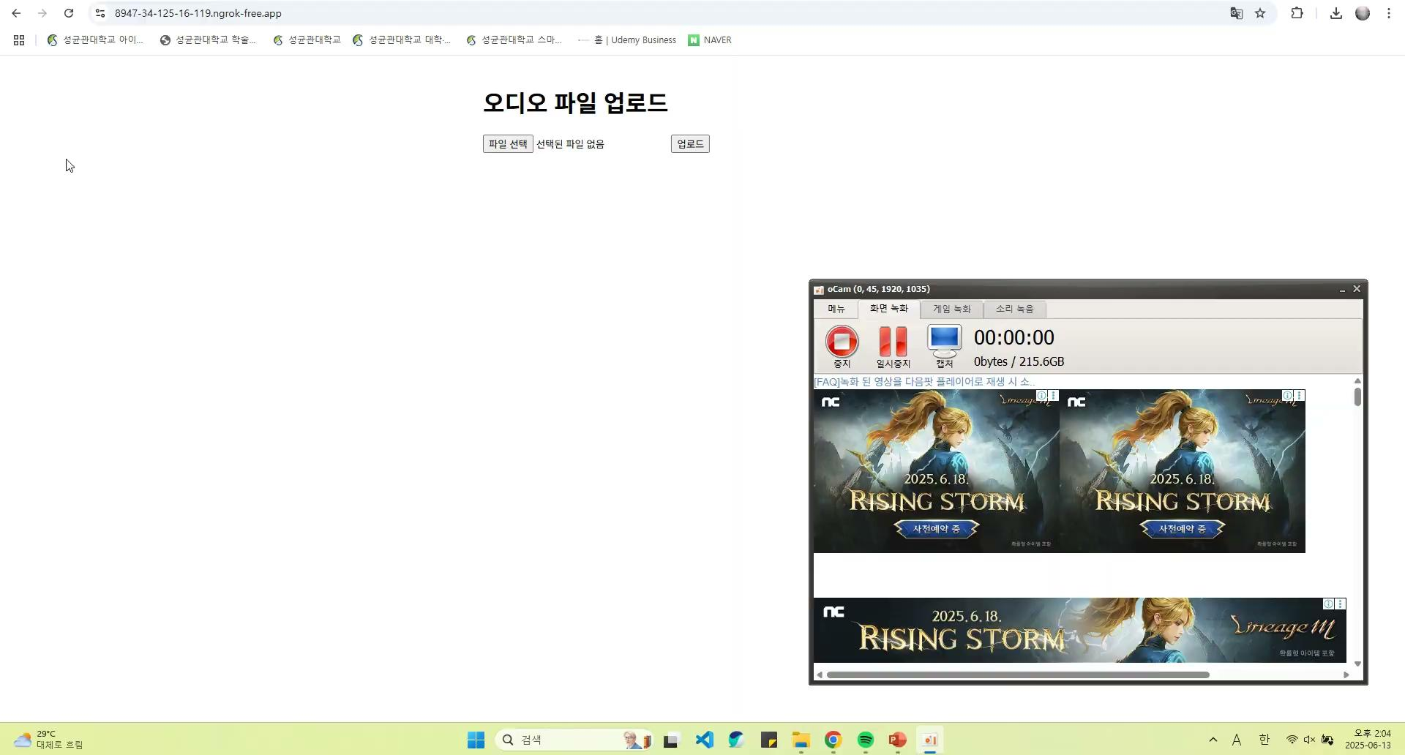
Demo 영상

Slide 6
머신러닝/딥러닝 과제
과제 순서
1
데이터 준비 (제시한 데이터, KAGGLE, AI HUB 등 활용)
데이터는 제시된 데이터 외에 AI 허브 내 금융 데이터 등 활용 가능
2
모델 적용
데이터는 제시된 데이터 외에 AI 허브 내 금융 데이터 등 활용 가능
3
화면 연동
4
결과 보고서 작성 + 데모

Slide 7
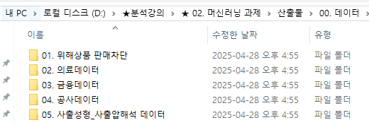
머신러닝/딥러닝 과제
1. 데이터 준비
데이터는 제시된 데이터 또는 별도 준비 가능

Slide 8
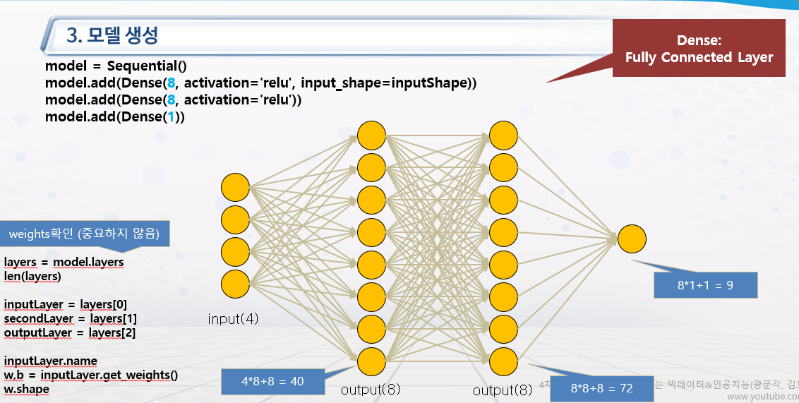
머신러닝/딥러닝 과제
2. 모델 적용
모델 학습은 머신러닝/딥러닝 모두 가능

Slide 9
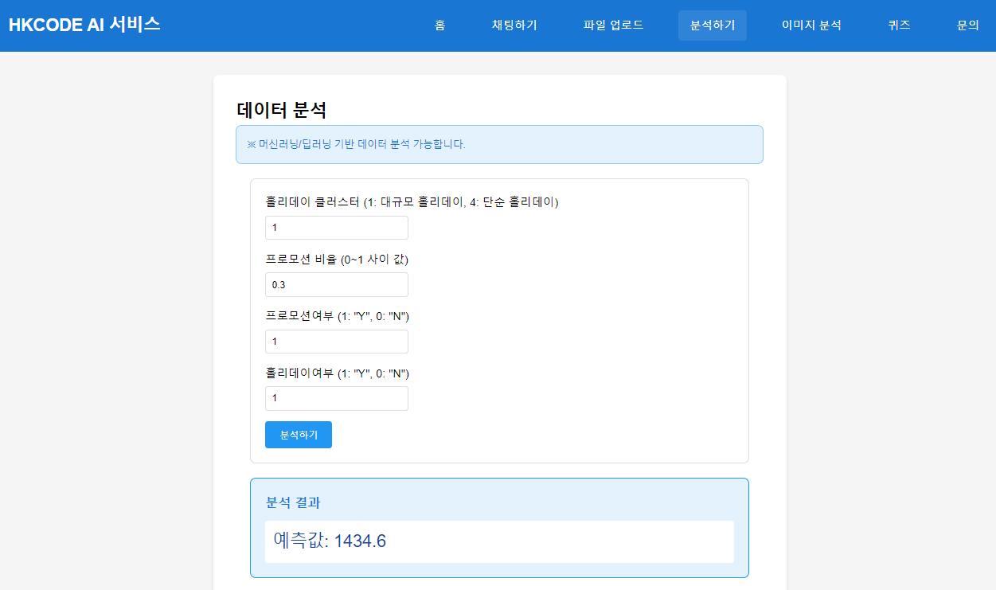
머신러닝/딥러닝 과제
3. 화면연동
서빙모델 생성 및 화면연동

Slide 10
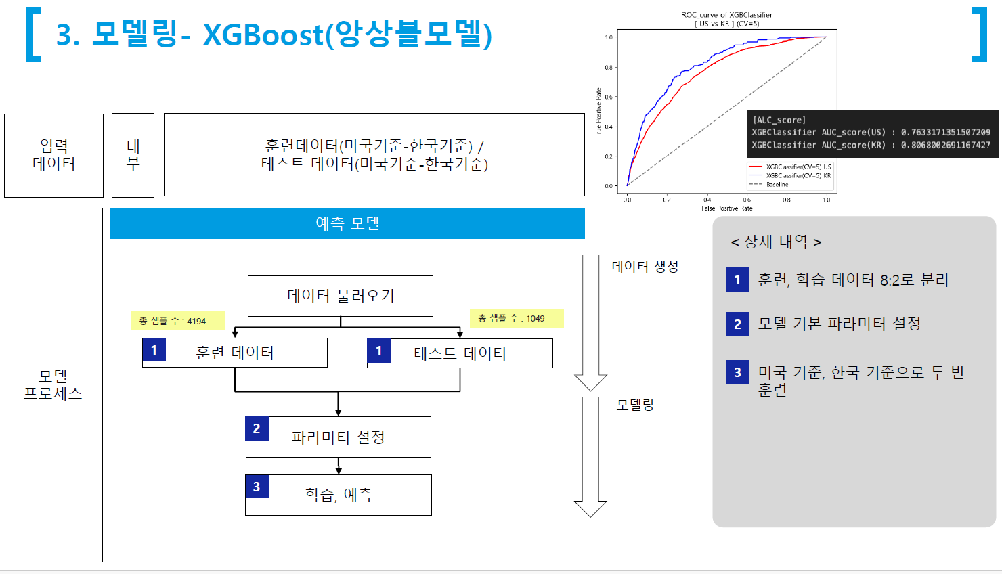
머신러닝/딥러닝 과제
4. 결과보고서 작성 및 마무리 (산출물 + 코드 + 데모영상) *코드는 깃허브에 업로드!
결과보고 + 데모시연 (발표 10분 이내로 준비) + 산출물
산출물 및 코드는 추가로
제공된 공유드라이브에 업로드!
개요 (왜 했는지)
기술 스택 (어떤 기술 써서?)
시스템 구성도 / 정의서 (어떻게 구현)
데모시연 (발표 + 결과영상)

Slide 11




2. 핵심정리 및 Q&A
감사합니다.

